Slide 1
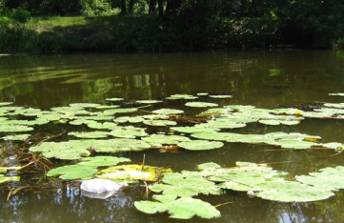
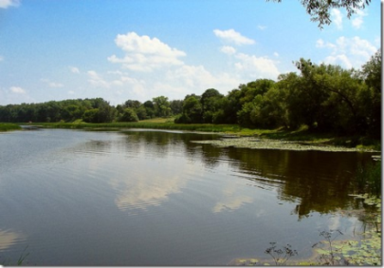
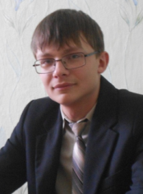
Науково-дослідницька робота
“Зберегти малу річку Лозівку”
Виконав: Лопошук Богдан, слухач Роменської міської
Малої академії наук учнівської молоді,
учень 9-Б класу Роменської загальноосвітньої
школи I-III ступенів № 5
Науковий керівник: Литовка В. В.,
керівник секції «Екологія» Роменської міської Малої академії наук учнівської молоді

Slide 2
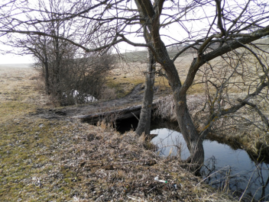
Мета дослідження:
Завдання:
на прикладі р.Лозівки показати значення збереження водних ресурсів та їх біологічного різноманіття для майбутніх поколінь
довести, що невеликі річки відіграють головну роль у підтриманні балансу водних ресурсів басейнів середніх та великих річок.
провести моніторинг та дати оцінку впливу антропогенного чинника на малу річку Лозівка
розробити рекомендації, що сприятимуть комплексному покращенню екологічного стану малих річок на Роменщині.
Практичне значення:
сприяє зміні ставлення громадян до річок, відновленню екологічної складової їх свідомості, підвищенню екологічної правової обізнаності, оволодінню практичним досвідом у вирішенні суспільних проблем, особистій участі кожного в природоохоронній діяльності в межах власних сил і можливостей;
очікується, що втілення проекту в життя перетворить басейни малих річок на стабільні ландшафти, на яких дотримуються екологічні нормативи.

Slide 3

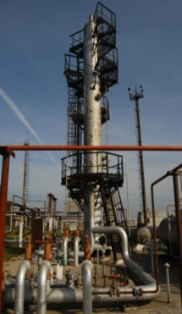
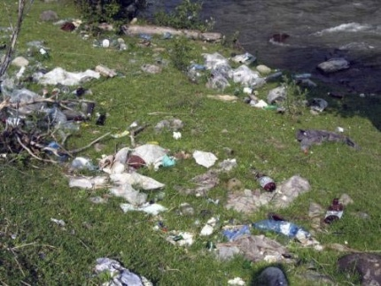
Лише 1% поверхневої води Роменщини
повністю відповідає питним нормам
- Реконструкція міських очисних споруд майже не рухається вперед.
Береги річок перетворено на
стихійні сміттєзвалища.
- Відходи виробництва проникають до підземних вод, криниць і колодязів

Slide 4
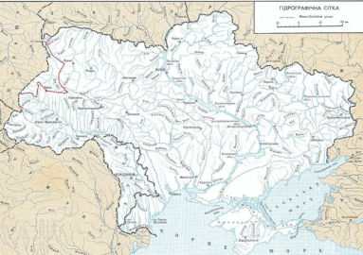
20% сумарного водозабору України забезпечують малі річки.
Кількість малих річок в межах Роменського району - 42.
Загальна довжини малих річок в межах району – 873 км

Slide 5
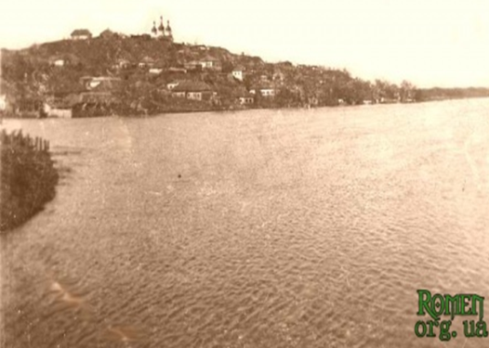
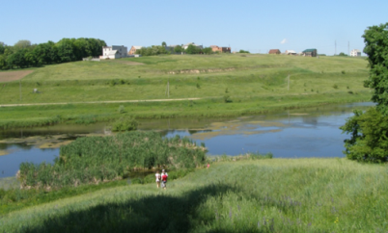
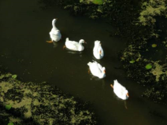
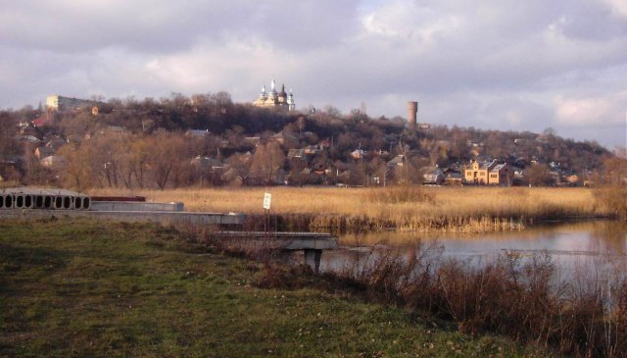
р.Лозівка - права притока р.Ромен, довжина 12 км,
протікає територією Довгополівської
сільради та м. Ромни
Річка Ромен у ХІХ ст.
Заболочений ставок по
руслу Лозівки
Річка Ромен у ХХ ст.

Slide 6
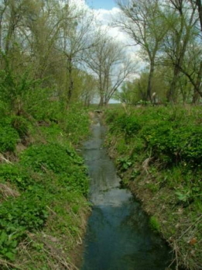
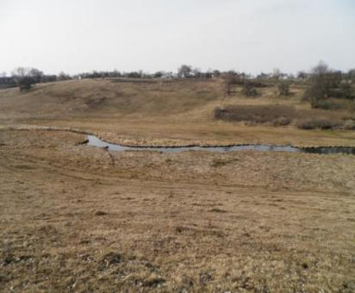
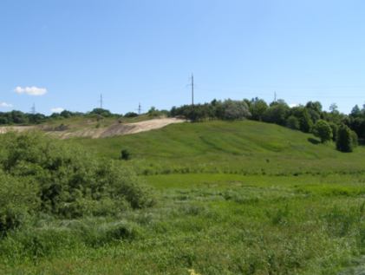
р.Лозівка - права притока р.Ромен, довжина 12 км,
протікає територією Довгополівської
сільради та м. Ромни
Русло Лозівки весною
Русло Лозівки восени
Русло Лозівки влітку

Slide 7
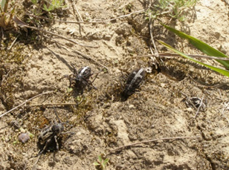
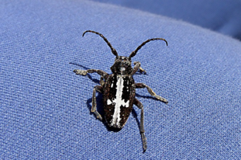
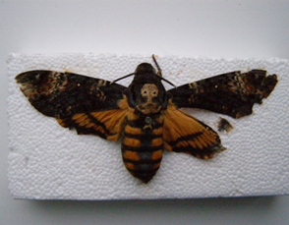
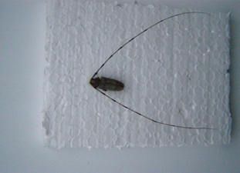
Фотознімки об’єктів, що мають природоохоронний статус

Slide 8
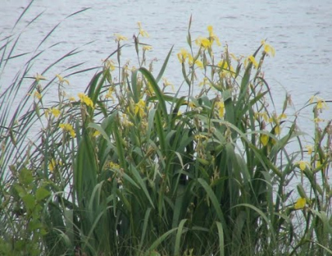
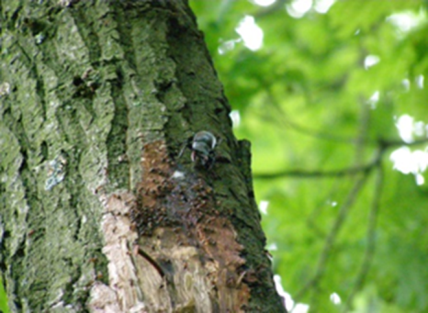
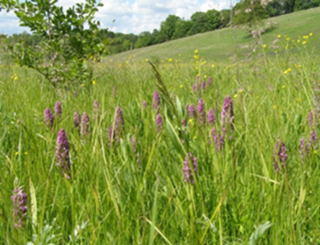
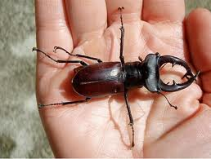
Фотознімки об’єктів, що мають природоохоронний статус

Slide 9
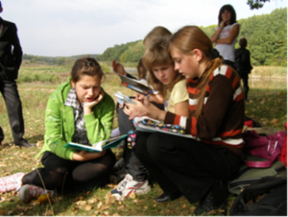
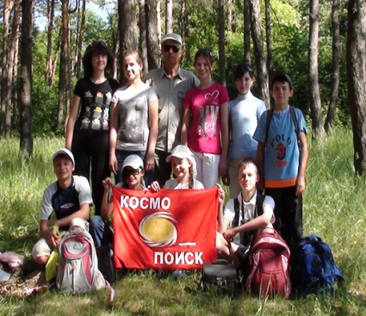
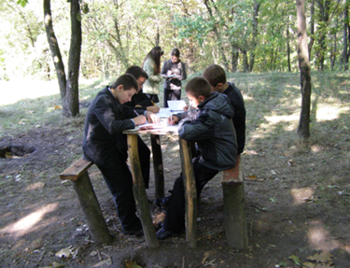
Шкільна науково-пошукова дослідницька група
«Ромни–Космопошук–Екологія»

Slide 10
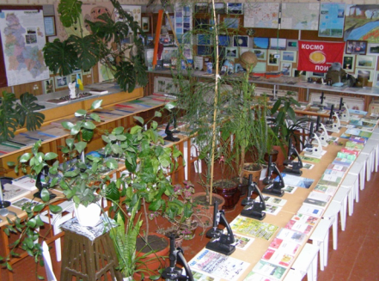
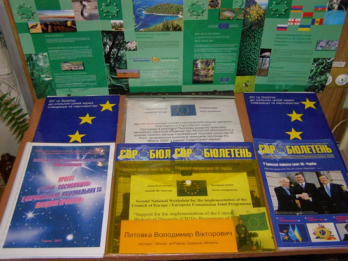
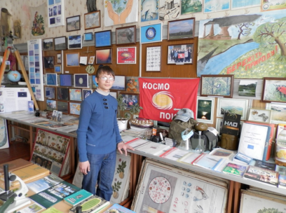
В музейному комплексі групи більше
3000 експонатів
Співпраця школярів з Європейською комісією Ради Європи по програмі Європейської комісії Ради Європи «Natura – 2000» в рамках проекту «Смарагдова мережа»

Slide 11
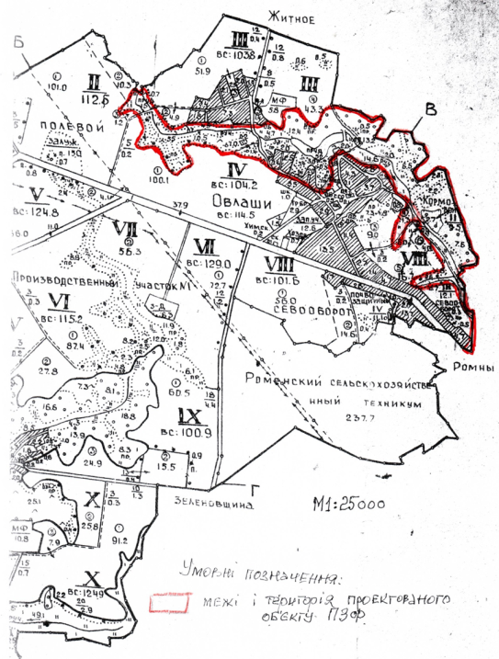
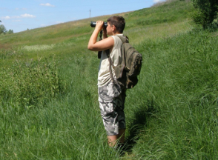
Карта проектованого пошуковою групою ландшафтного заказника «Овлашівський».

Slide 12
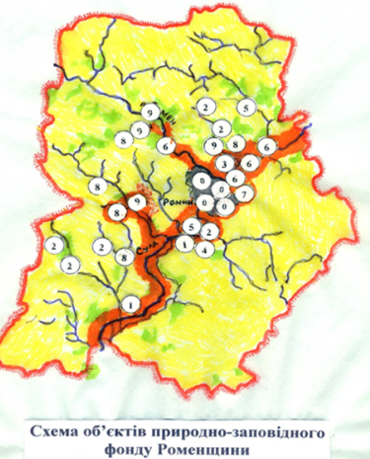
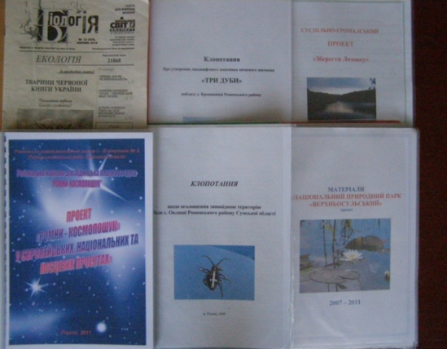
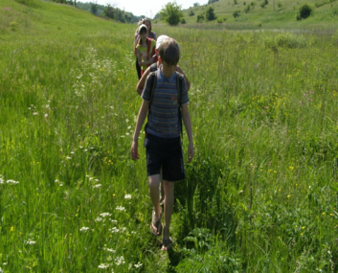
Альтернативні шляхи збереження малих річок
1. Створити по руслах малих річок екологічні коридори.
2. Започаткувати мережу заказників місцевого значення.
3. Учням шкіл, де є недалеко малі річки, утворювати індивідуальні екологічні стежини.
4. Взяти на облік і охорону всі самовитічні джерела.
5. Озеленювати береги річок.
6. Протягом року проводити активну природоохоронну роботу.

Slide 13
ВИСНОВКИ:
1. На прикладі малої річки Лозівка проведено моніторинг антропогенних чинників і дано об’єктивну оцінку загроз біорізноманіттю для конкретних популяцій видів, рослинних угрупувань, екологічних систем.
2. Розроблено конкретні рекомендації для покращення стану малих річок на Роменщині.
3. Впроваджено на практиці нові підходи до екологічної освіти ти виховання.
4. Розроблено менеджмент природоохоронних об’єктів місцевого значення.

Slide 14
Дякую за увагу

